Slide 1
MAGIC MIRROR
Jaka Jenko, Jan Rat, Tilen Burjek, Žan Žagar

Slide 2
Skupina
Jaka Jenko – Računalniški tehnik
Jan Rat – Računalniški tehnik
Tilen Burjek - Računalniški tehnik
Žan Žagar – Računalniški tehnik

Slide 3
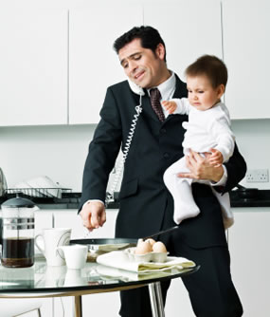
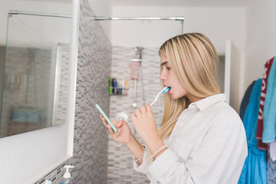
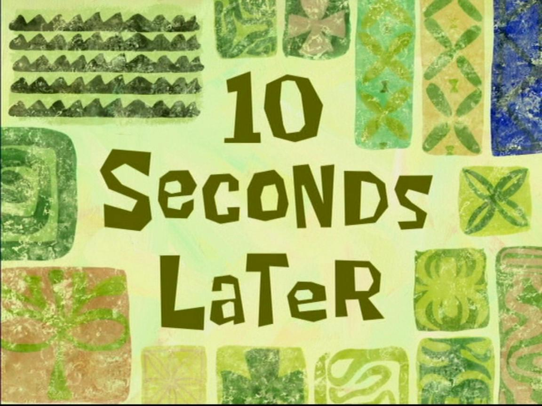
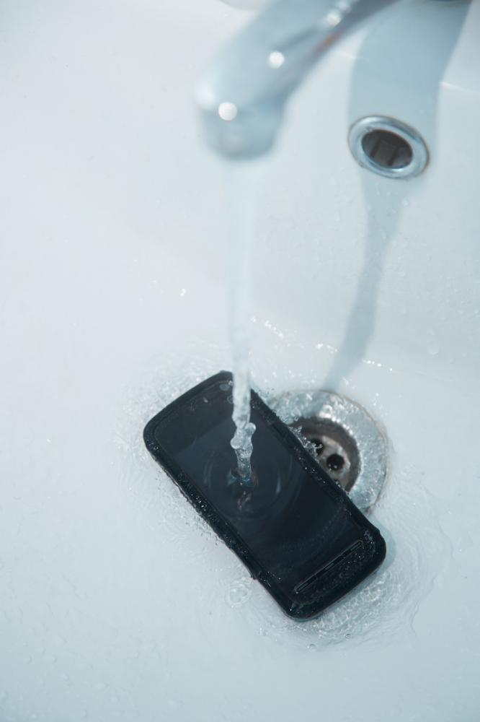
Problemi
Ljudje imajo premalo časa (uspešni še toliko manj)
Med urejanjem so telefoni nerodni (umivanje zob- voda)
Ogledala so tehnološko ne-razvita, naša rešitev pospeši
jutranji proces in ga tehnološko razvije.

Slide 4
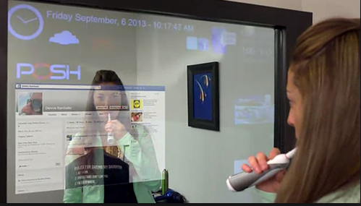
Rešitev
Gledalo, ki izpisuje:
Urnik (uvoz .ical)
Vreme (open weather API)
Novice (rtv slo RSS feed)
Dogodke (google calender)
„karkoli“ (dodatki)

Slide 5
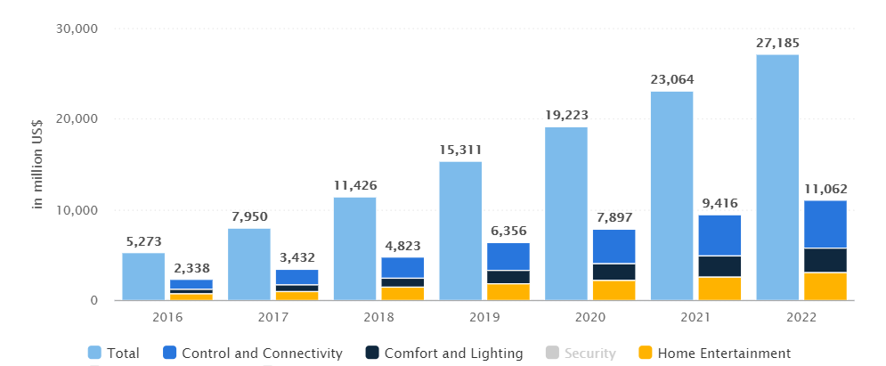
Market
Evropa. Prodaja možna samo iz uradne spletne strani (neposredno, manj stroškov)
2 milijona pametnih domov (prodaja posameznih zrcal, glavni dohodek, fiksna cena)
Dodatni manjši stalni dobiček: prodaja licence (frizerji, hoteli) ("premium" podpora, "monthly subscription model")
2018 - 8 milijonov €
(90% pametni domovi,
10% licence)
Spletni oglasi
(google ad-sense)

Slide 6
Fizične osebe
Janez Novak, je 24 let star web designer, živi v bloku v Ljubljani. Zelo ga zanima področje tehnologije in vsako leto kupi najnovejši telefon. Na telefonu ima vse aplikacije za produktivnost, in si organizira vsak pomembnejši dogodek v google calender, in v todo liste.
Samo Hočevar, je 31 let star oče, ki je zaposlen v področju informatike. Živi v hiši v kraju izven Ljubljane. Zanima ga podrobno kako funkcionira vsaka tehnološka stvar in aplikacija, in je zelo navdušen nad open source rešitvami in programiranju. Za sina je prejšni božič kupil iPad, delno pa tudi za sebe ker je to bila zanj prva tablica.
Aleks Kovač, je 26 let star ustanovitelj startupa, pri 19 mu je že uspelo sprogramirati prvo igro, za google play store in app store, pri 23 pa je s prijatelji naredil aplikacijo, ki je čez noč postala uspeh na google play storu in app storu. Ima veliko denarja in živi v veliki razkošni hiši.

Slide 7
Konkurenca
Twowaymirrors.com , Ogledala namenjena za širšo javnost.
Keonn smart mirrors (advan mirror) , Ogledala namenjena za trgovine, za prikaz izdelkov na stranki (stranka "poskusi" neko srajco, tako da se postavi pred ogledalo RFID senzor zazna katero srajco ima zraven).
Evervuetv , bolj pametna televizija na dotik, narejena na principu "magic mirrorja"
Evemirror , podoben našem (namenjen za pametni dom), trenutno ne sprejemajo naročil, in jih ne proizvajajo.
Magicmirror.me , kot advan mirror je namenjen za trgovine, in za poskuševanje artiklov iz trgovine na strankah.
Druga amaterska ogledala, ki se naredijo doma in se prodajajo na trgovinah kot etsy.com

Slide 8
Produkt
Pametno ogledalo, ki se ga da modificirati.
(IRL video predstavitev)

Slide 9
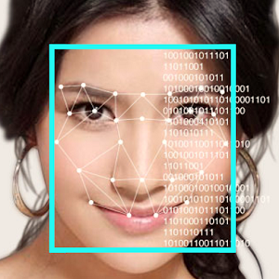
Prednosti
Posodobitve preko interneta
Prepoznavanje obraza (prilagoditev informacij) (work in progress)
Prepoznavanje in nadzor z gestami (work in progress)

Slide 10
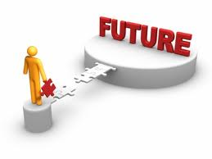
Plani
Do sredine decembra
Prepoznavanje obraza
Pridobivanje podatkov iz spleta
Izpis podatkov
Do sredine januarja
Sestavljen produkt (okvir, steklo)
Združitev tehnologij
Prepoznavanje gest (rok)

Slide 11
Investicija in cenovni model
Eno leto:
Plača: 25 000 € * 4 osebe = 100 000 €
Izdelava izdelka: 250 € * 1000 izdelkov = 250 000 €
Najem prostora: 2000 € * 12 mesecev = 24 000 €
Ostali stroški (dobava, pošiljanje, oprema, marketing) ≈ 100 000 €
474 000 € ≈ 500 000 € investicije
Dobiček (prvo leto): ~1000 posameznih izdelkov * 700 € + 50 mesečnih licenc * 6 (6 mesecev, kupljeno na sredini leta)* 20 € (cena licence na mesec)
= 706 000 € - 474 000 € = 232 000 € profita prvo leto.

Slide 12
Kontakt
weAreWorking@MagicMirrorCompany.si

